Slide 1

Teorías sobre ciclos económicos: clásicos vs. keynesianos
Entender las teorías detrás de los ciclos económicos es fundamental para anticipar y responder a los altibajos de la economía. Exploraremos las perspectivas clásica y keynesiana, analizando sus supuestos clave, fortalezas y debilidades.

Slide 2
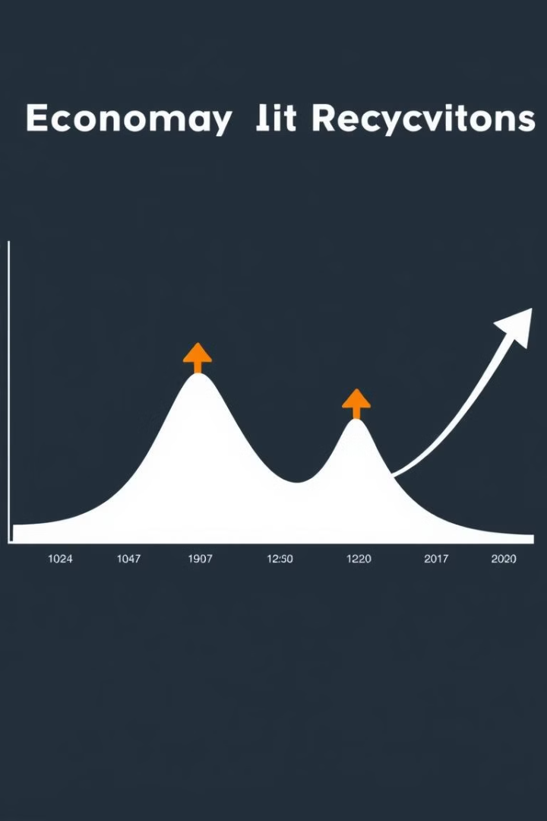
Introducción a los ciclos económicos
1
Expansión
Período de crecimiento económico, con aumento de la producción, el empleo y la inversión.
2
Recesión
Disminución de la actividad económica, con reducción del PIB, el empleo y la inversión.
3
Recuperación
Retorno al crecimiento económico tras una recesión, con mejora gradual de los indicadores.

Slide 3
Teoría clásica de los ciclos económicos
Premisas
Causas
Política
La teoría clásica se basa en el supuesto de pleno empleo y la eficiencia de los mercados.
Atribuye los ciclos a factores externos, como shocks tecnológicos, de precios o de demanda.
Defiende la no intervención del gobierno y la autorregulación de la economía a través del mercado.

Slide 4
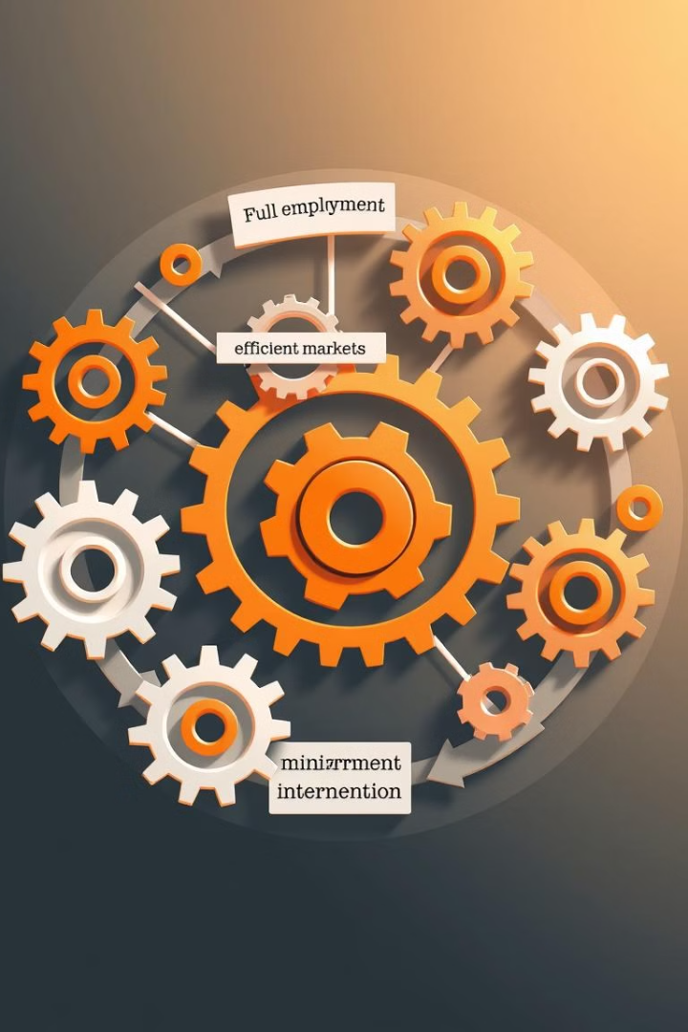
Supuestos clave de la teoría clásica
Pleno Empleo
Mercados Eficientes
La economía opera siempre en niveles de pleno empleo de los recursos.
Los mercados ajustan rápidamente y de forma automática para alcanzar el equilibrio.
No Intervención
Flexibilidad de Precios
El gobierno no debe intervenir en la economía, que se autorregula a través del mercado.
Los precios y salarios se ajustan rápidamente para mantener el equilibrio.

Slide 5

Críticas a la teoría clásica
1
Falta de Realismo
2
Incapacidad de Explicar
Los supuestos de pleno empleo y flexibilidad de precios no se cumplen en la realidad.
La teoría clásica no logra explicar fenómenos como el desempleo y las fluctuaciones económicas.
3
Rigidez de Precios
Los precios y salarios no se ajustan tan rápidamente como predice la teoría clásica.

Slide 6




Teoría keynesiana de los ciclos económicos
Demanda Agregada
Los ciclos se deben a fluctuaciones en la demanda agregada, no a factores externos.
Intervención Estatal
El gobierno debe intervenir para estabilizar la economía y mantener el empleo.
Rigidez de Precios
Los precios y salarios no se ajustan rápidamente, lo que genera desequilibrios.

Slide 7
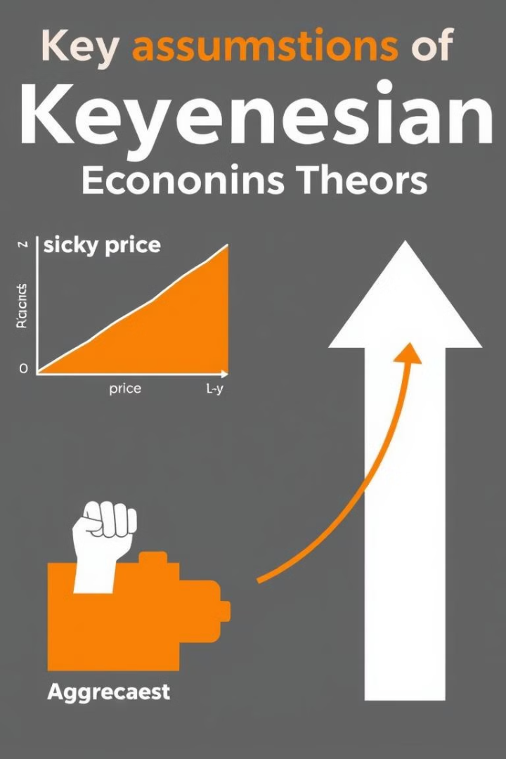



Supuestos clave de la teoría keynesiana
Demanda Agregada
La demanda agregada es el principal determinante del nivel de actividad económica.
Intervención Estatal
El gobierno debe intervenir para estabilizar la economía y mantener el empleo.
Rigidez de Precios
Los precios y salarios no se ajustan rápidamente a los cambios en la oferta y demanda.

Slide 8
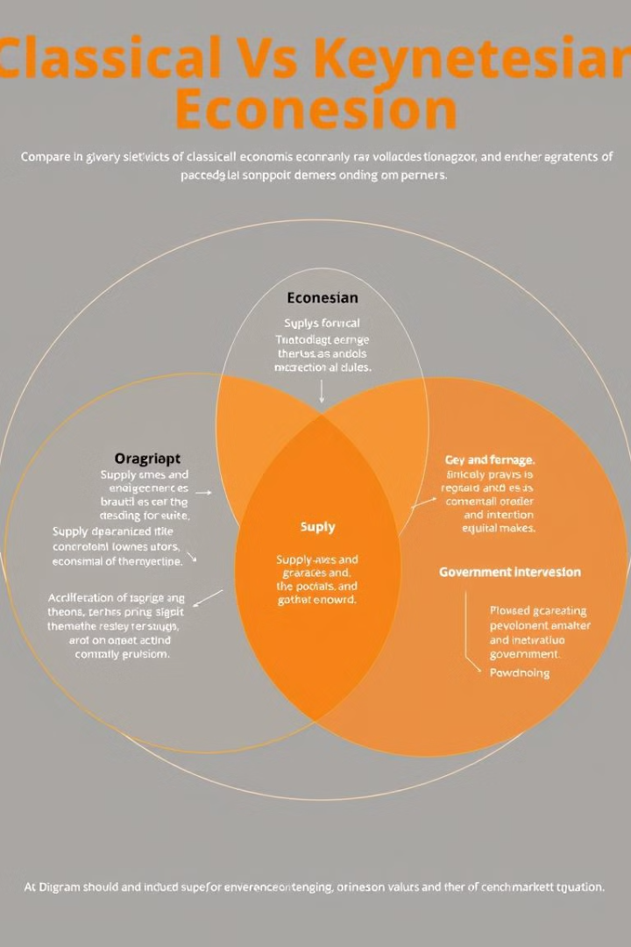
Diferencias entre las teorías clásica y keynesiana
Causas de los Ciclos
Factores externos (teoría clásica) vs. Fluctuaciones en la demanda agregada (teoría keynesiana)
Papel del Gobierno
No intervención (teoría clásica) vs. Intervención para estabilizar la economía (teoría keynesiana)
Flexibilidad de Precios
Precios y salarios flexibles (teoría clásica) vs. Rigidez de precios y salarios (teoría keynesiana)

Slide 9
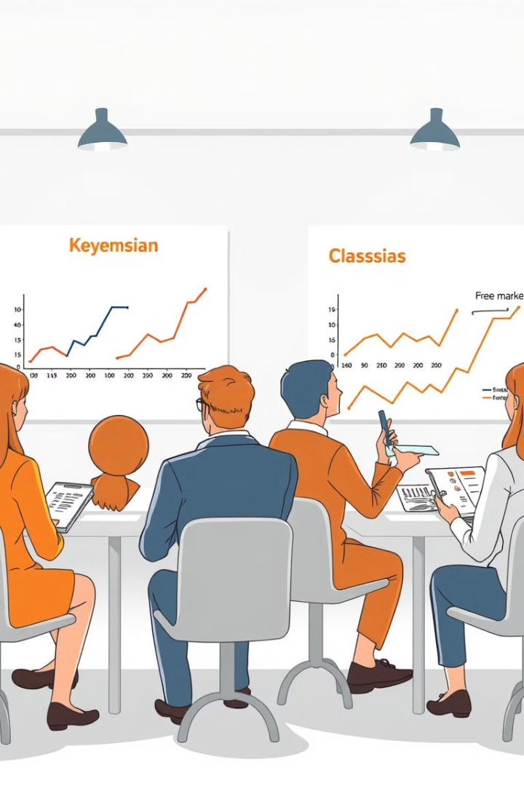
Conclusiones y perspectivas futuras
Si bien las teorías clásica y keynesiana difieren en sus enfoques, ambas siguen influyendo en el debate económico actual. La comprensión de estos marcos teóricos es fundamental para analizar y responder a los desafíos económicos del mundo moderno.

